Slide 1
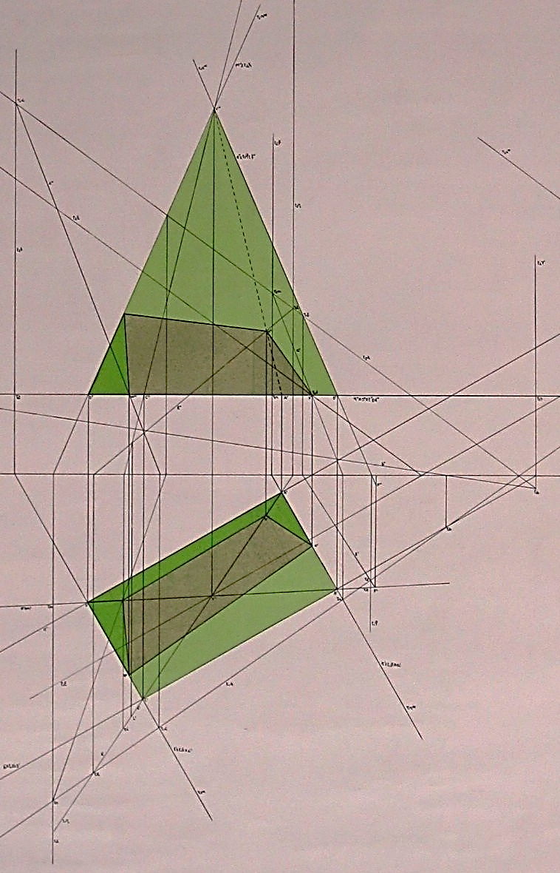
Geometria descrittiva dinamica Sezione di solidi a facce
Indagine insiemistica sulla doppia proiezione ortogonale di Monge
LE OPERAZIONI GEOMETRICHE
SEZIONE RIGATA DI SOLIDO A FACCE
ESERCIZIO GRAFICO CON SPIEGAZIONE DEI PASSAGGI
Il disegno a fianco è stato eseguito
nell’a. s. 2007/08
da Chiara Montechiari
della classe 2E
del Liceo Artistico «G. Misticoni» di Pescara
per la materia «Discipline geometriche»
Insegnante:
Prof. Elio Fragassi
Autore Prof. Elio Fragassi
Il materiale può essere riprodotto citando la fonte

Slide 2
Sezione di solido a facce: Dati
t₂α
Il solido è costituito da una piramide retta a base triangolare con i vertici della base a quota costante
V’’
A’’
C’’
B’’
lt
A’
B’
V’
Il piano di sezione è costituito dal piano α generico nel primo diedro
C’
t₁α

Slide 3
Sezione del triangolo ABC della base
Per la determinazione del piano β applichiamo il concetto di due rette incidenti.
Estendiamo il lato AB mediante la retta a ed il lato BC mediante le retta b in modo tale che le due rette si intersechino nel vertice B
Essendo i vertici a quota costante
le due rette sono rette orizzontali
per cui avremo due tracce improprie
relative a π_{1 :} e
t₂α
V’’
∞
∞
T₁b
T₁a
Il piano β sarà, quindi, un piano orizzontale che intersecherà α
generando la retta x (x’; x’’) che
su π₂ sarà coincidente con
a’’ e b’’
t₂β
T₂x
T₂a
≡
a’’
b’’
T₂b
A’’
X’’
C’’
Y’’
B’’
x’’
≡
lt
A’
b’
B’
a’
∞
V’
T₁a
X’
Y’
La retta x=(α β)
interseca la base del
solido nei punti X’=(x’ A’C’)
e X’’=(x’’ A’’C’’) mentre
Y’=(x’ B’C’) e Y’’=(x’’ B’’C’’)
C’
∩
x’
∩
∞
∩
T₁b
∩
∩
∞
T₁x
E’ evidente che mentre i punti X’ e Y’ si ottengono per intersezione, i punti X’’ e Y’’ si ottengono per proiezione
t₁α

Slide 4
Sezione della faccia laterale ACV
In questo caso per definire il piano β contenente la faccia ACV utilizziamo lo spigolo AC di base e lo spigolo AV della faccia che hanno il punto A in comune.
Per AC facciamo passare la retta orizzontale a che determina T₂a e
b’’
t₂α
∞
T₁a
V’’
Mentre per AV conduciamo la retta b che determina T₁b e T₂b
t₂β
Collegando T₂b e T₂a si determina la t₂β
Collegando e T₁b si determina la t₁β che sarà parallela ad a’
T₂x
Z’’
x’’
X’’
a’’
T₂a
A’’
C’’
B’’
lt
T₁b
T₂b
A’
Z’
x’
B’
Il piano dato α e il
piano trovato β si
intersecano in T₁x e T₂x
V’
X’
b’
Per queste due tracce facciamo passare le rispettive proiezioni x’ e x’’ che a loro volta intersecando gli spigoli danno
i punti X’=(x’ A’C’) e X’’=(x’’ A’’C’’)
mentre
Z’=(x’ A’V’) e Z’’=(x’’ A’’V’’)
C’
T₁x
Si ricorda che essendo
impropria, la t₁β sarà parallela alla retta a’
∞
T₁a
∩
∩
∩
∩
t₁β
a’
Sulla faccia ACV si generano i segmenti di sezione X’Z’ su π₁ e X’’Z’’ su π₂
∞
t₁α
T₁a

Slide 5
Sezione delle faccia laterale BCV
In questo caso per definire il piano β contenente la faccia BCV utilizziamo lo spigolo BC di base e lo spigolo BV della faccia che hanno il punto B in comune.
∞
T₁a
Per BC facciamo passare la retta orizzontale a che determina T₂a e
Mentre per BV conduciamo la retta b che determina sia T₁b siaT₂b che, in questo caso, esce fuori dello spazio grafico.
t₂α
V’’
Ricordando che al concetto di punto improprio è necessario associare, sempre, il concetto di parallelismo, conduciamo per T₁b la traccia t₁β parallela ad a’ fino alla linea di terra.
T₂x
x’’
W’’
t₂β
Collegando questo punto
con T₂a determiniamo
anche la posizione
della t₂β.
a’’
A’’
C’’
B’’
T₂a
Y’’
lt
A’
b’
W’
B’
E possibile, ora, eseguire l’operazione
d’intersezione α β
T₁b
V’
x’
∩
t₁β
b’’
C’
Y’
Il piano dato α e il
piano trovato β si
intersecano in T₁x
e T₂x
T₁x
Sulla faccia BCV si generano, rispettivamente, i segmenti di sezione Y’W’ su π₁ e Y’’W’’ su π₂
a’
∞
T₁a
Per queste due tracce facciamo passare le rispettive proiezioni x’ e x’’ che a loro volta intersecando gli spigoli danno i punti Y’=(x’ B’C’) e Y’’=(x’’ B’’C’’) mentre W’=(x’ B’V’) e W’’=(x’’ B’’V’’)
t₁α
∩
∩
∩
∩

Slide 6
Sezione della faccia laterale ABV
Ricerchiamo il piano β utilizzando sempre il concetto delle due rette incidenti.
Pertanto, per definire il piano β, contenente la faccia ABV, utilizziamo lo spigolo AB della base e lo spigolo AV della faccia che hanno il punto A in comune.
∞
T₁a
Per AB facciamo passare la retta orizzontale a che determina T₂a e
Per il concetto di parallelismo connesso al punto improprio, essendo impropria, per essa conduciamo t₁β che oltre ad essere parallela ad a’ deve intersecare la t₂β sulla linea di terra
V’’
t₂α
∞
T₁a
Mentre per AV conduciamo la retta b che determina sia T₁b siaT₂b
b’’
t₂β
W’’
Collegando T₂a e T₂b si determina la posizione della t₂β
Z’’
x’’
T₂x
T₂a
A’’
C’’
B’’
a’’
lt
T₁b
T₂b
A’
Z’
x’
B’
V’
W’
a’
t₁β
Si procede, quindi,
alla ricerca della retta d’intersezione tra i due piani precisando che anche se T₁x esce fuori dallo spazio grafico le proiezioni x’ e x’’ possono essere definite verificando che passino per i punti già definiti Z’; Z’’ e W’; W’’
∞
T₁a
C’
b’
Sulla faccia ABV si generano, rispettivamente, i segmenti di sezione Z’W’ su π₁ e Z’’W’’ su π₂
Infatti le proiezioni x’ e x’’ intersecando gli spigoli della faccia passano per i punti Z’=(x’ A’V’) e
Z’’=(x’’ A’’W’’) mentre W’=(x’ B’V’) e W’’=(x’’ B’’V’’)
∩
t₁α
∩
∩
∩

Slide 7
Immagine riassuntiva della sezione
Eliminando tutte le costruzioni relative alla ricerca della forma della sezione si ottiene la figura piana chiusa costituita dal quadrilatero (X; Y; Z; W) che si proietta sui piani del diedro nelle seguenti immagini:
(X’; Y’; Z’; W’) su π₁
e
(X’’; Y’’; Z’’; W’’) su π₂
t₂α
V’’
W’’
Z’’
C’’
B’’
A’’
y’’
X’’
lt
A’
Z’
W’
B’
V’
X’
Specificando la condizione
dei quattro lati si ha:
(XY) appartiene alla base del solido (ABC)
(YW) appartiene alla faccia laterale (BCV)
(ZW) appartiene alla faccia laterale (ABV)
(XZ) appartiene alla faccia laterale
(ACV)
C’
Y’
t₁α

Slide 8
Le due parti sezionate del solido
La diapositiva presente vuole mettere in evidenza quali sono e come si articolano tra loro le due parti distinte del solido dopo essere stato sezionato dal piano
t₂α
V’’
Quadrilatero di sezione risultante su π₂
A’’
C’’
B’’
lt
A’
B’
V’
Quadrilatero di sezione risultante su π₁
C’
Se immaginiamo di far scorrere la parte superiore della piramide si evidenzia la figura di sezione
t₁α

Slide 9
Applicazione della legge di appartenenza
Come verifica finale della sezione applichiamo la legge di appartenenza, tra retta e piano, alle quattro rette contenenti i lati del quadrilatero di sezione
∞
a’⊂T₁a∈t₁α
Lato XY
(XY)∈a
t₂α
a’’⊂T₂a∈t₂α
T₂d
b’⊂T₁b∈t₁α
Lato XZ
(XZ)∈b
b’’⊂T₂b∈t₂α
d’
T₂b
c’’
W’’
Z’’
T₂c
T₂a
a’’
b’’
X’’
y’’
lt
a’
Z’
c’
d’
b’
Poiché le verifiche sono positive per le quattro rette che contengono la figura piana, significa che il quadrilatero risultante dalla sezione appartiene al piano di sezione α
W’
Lato ZW
X’
c’⊂T₁c∈t₁α
Y’
(ZW)∈c
T₁d
c’’⊂T₂c∈t₂α
T₁b
d’⊂T₁d∈t₁α
∞
Lato YW
(YW)∈d
T₁a
t₁α
d’’⊂T₂a∈t₂α

Slide 10
Per maggiore completezza ed approfondimento degli argomenti si può consultare il seguente sito
https://www.eliofragassi.it/

